Slide 1

2024
新
能
源
风
力
发
电
千乡能驭风 万村享绿电
Pellentesque habitant morbi tristique senectus et netus et malesuada fames ac turpis egestas. Proin pharetra nonummy pede. Mauris et orci.

Slide 2
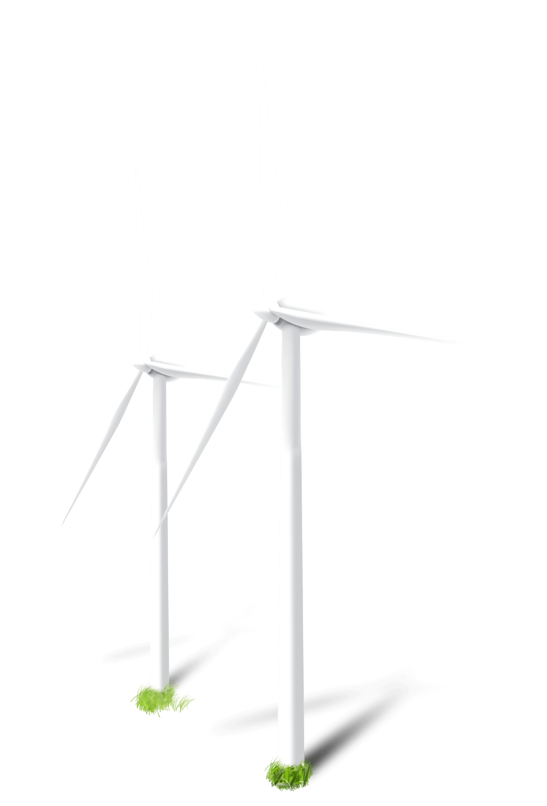
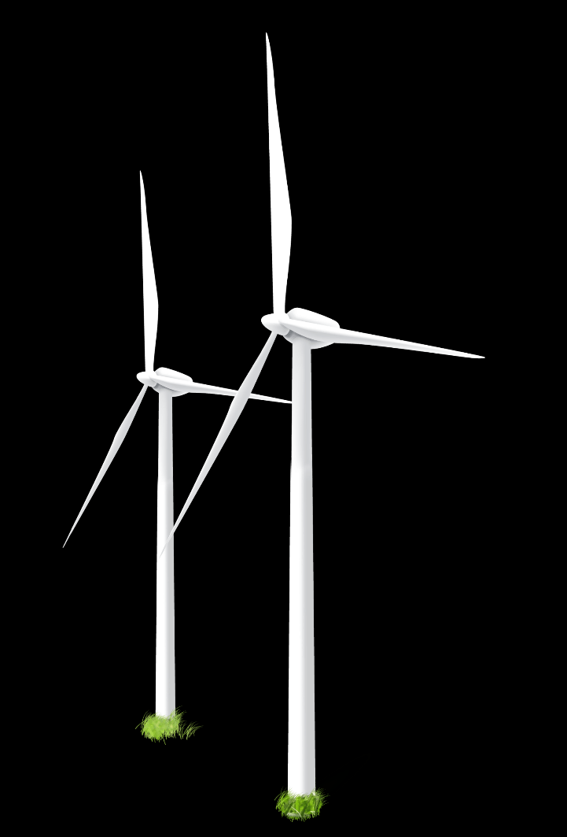
风
力
发
电
改变，还在发生，精彩，还在继续
九百六十万平方公里的土地上
每一个角落都镌刻着电缆蜿蜒曲折的足迹
从此，千山可以遥望，万水可以飞渡
欢声笑语走近了千家万户
它让我们不仅创造了一段历史
更点亮了一个时代

Slide 3
目 录
CONTENTS
01
02
03
风能基本情况
风电场电气系统
风机介绍
05
04
监控系统
维护与检修

Slide 4

https://www.ypppt.com/
PART ONE
01
风能基本情况
Brief introduction to the business plan for atmospheric minimalism ppt templateBrief introduction to the business plan for atmospheric minimalism ppt template

Slide 5

风能的基本情况
Pellentesque habitant morbi tristique senectus et netus et malesuada fames ac turpis egestas. Proin pharetra nonummy pede. Mauris et orci.
世界风电基本情况
全球风电新增装机容量
全球风电累计装机容量
我国风电新增装机容量和累计装机容量
20ⅹⅹ年2月份，全球风能理事会，在能源发布上显示：全球历年累计装机总容量从20ⅹⅹ年的282GW跃升到了20ⅹⅹ年的321GW。全球风电总量在20ⅹⅹ年新增的装机总容量高达36GW。20ⅹⅹ年，在国家的新增装机容量排名前三的是：中国13.2GW、美国13.1GW和2.4GW的、和德国。

Slide 6
风能的基本情况
Pellentesque habitant morbi tristique senectus et netus et malesuada fames ac turpis egestas. Proin pharetra nonummy pede. Mauris et orci.
国内风电政策
我国未来风机装机计划
我国风力发电制约因素与解决方案
1）问题：政府
方案： 经济激励政策，体制保障。鼓励国产。投资与融资体制。多元风电采购。宣传教育。国外合作与引进。
2）问题：核心技术问题（“消化吸收”）
方案：自主研发，总体设计，集成技术，核心部件，降低成本，建立公测平台和认证标准。
3）问题：产能过剩，并网困难
方案：加快电网，电源统一规划建设，加强电网调度能力，调峰能力，储能能力
中国可再生能源学会风能专业委员会名誉主任施鹏飞:“中国政府承诺： 20xx年，我国风电装机总容量在全世界风电总量已经排名第一。20ⅹⅹ年，风电已经超过核电，成为中国第三大电源。20ⅹⅹ年，非石化能源消费比重提高到11.4%、非石化能源发电装机比重达到30%。20ⅹⅹ年，非石化能源要占一次能源消费的15%，2050年，仅仅风电占一次能源消费的17%。这些约束性指标是中国制定其它各种能源规划的主要依据。以下为风机装机计划表。
风电占总电网不能大于5%,全国70%至80%的风电场发电量都远低于可研

Slide 7
PART TWO
02
风电场电气系统
Brief introduction to the business plan for atmospheric minimalism ppt templateBrief introduction to the business plan for atmospheric minimalism ppt template

Slide 8
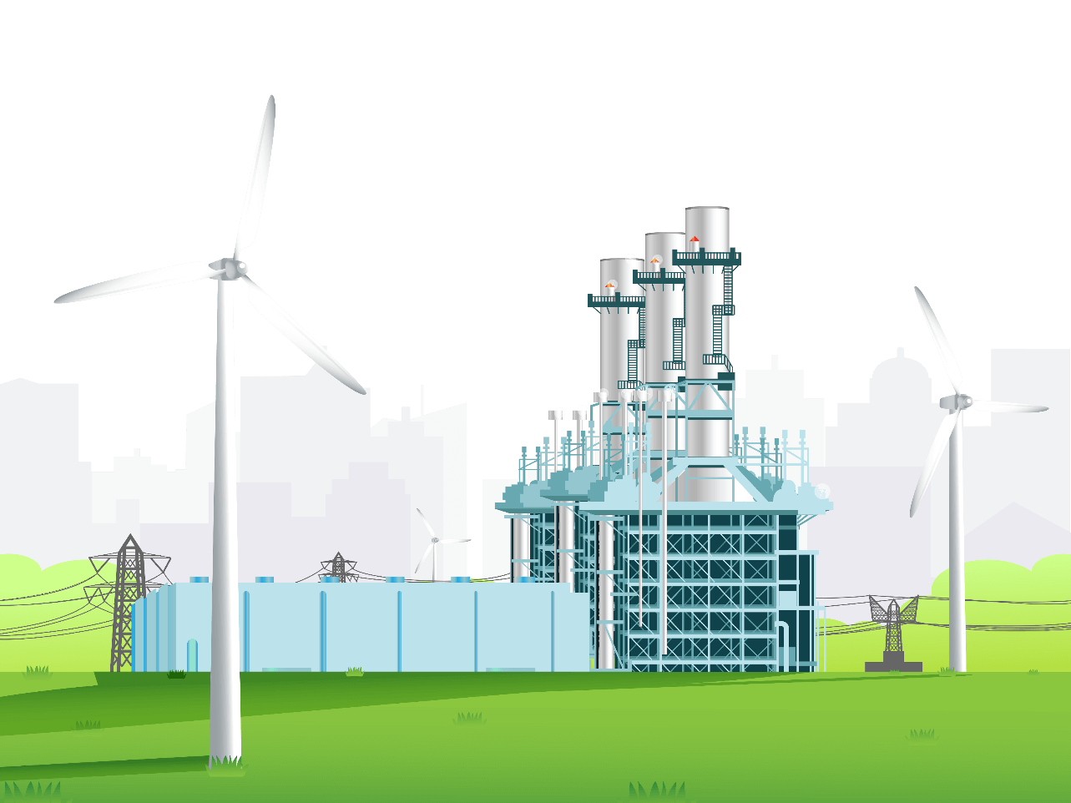
风电场电气系统
Pellentesque habitant morbi tristique senectus et netus et malesuada fames ac turpis egestas. Proin pharetra nonummy pede. Mauris et orci.
风电场电气部分的构成
风电场的电气部分也是由一次部分和二次部分共同组成。
风电场电气一次系统可以分为四个主要部分：风电机组、集电系统、升压站及厂用电系统。
风电场的主流风力发电机本身输出电压为690V，经过箱式升压变压器将电压升高到10kV或35kV，再经过主变升压至110KV或220KV，再通过高压架空线并网。
风电场电气一次系统示意图如下图所示：
风机叶轮
传动装置
发电机
变流器
箱式升压变压器
配电装置
升压变压器
高压配电装置
架空线路

Slide 9

风电场电气系统
Pellentesque habitant morbi tristique senectus et netus et malesuada fames ac turpis egestas. Proin pharetra nonummy pede. Mauris et orci.
单母线
单母线以一条母线作为配电装置中的电能汇集节点，是有母线接线形式中最简单的接线形式。
风电机组的电气接线
集电环节及其接线
风电机组，除了风力机和发电机以外，还包括电力电子换流器（有时也称为变频器）和对应的机组升压变压器。
一般可把电力电子换流器和风力发电机看作一个整体，这样风电机组的接线大都采用单元接线。
一般情况下，多采用一机一变，即一台风电机组配备一台变压器。
一般每一组3～8台风电机组的集电变压器放在一个箱式变电所。
每一组的多台风电机组输出，一般可在箱式变电所中各集电变压器的高压侧由电力电缆直接并联。
风电场集电环节的接线多为单母线分段接线。

Slide 10
PART THREE
03
风机介绍
Brief introduction to the business plan for atmospheric minimalism ppt templateBrief introduction to the business plan for atmospheric minimalism ppt template

Slide 11

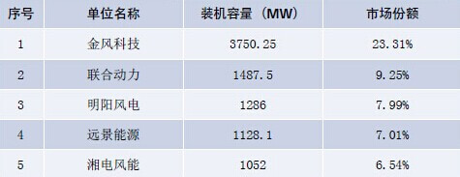
风机的介绍
Pellentesque habitant morbi tristique senectus et netus et malesuada fames ac turpis egestas. Proin pharetra nonummy pede. Mauris et orci.
国内主要风机机组生产厂家
国内排名前五的风机厂家
国内主要风电运营商
龙源电力；中国风电；大唐新能源；华电；华能；国电电力
上市公司，装机11910MW，有自己的检修团队和培训机构

Slide 12
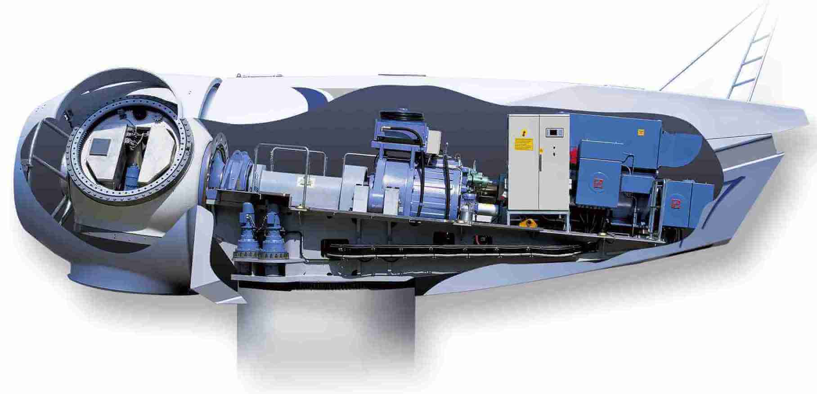
风机的介绍
Pellentesque habitant morbi tristique senectus et netus et malesuada fames ac turpis egestas. Proin pharetra nonummy pede. Mauris et orci.
驱动链
双馈风电机组
齿轮葙
主轴承
高速轴联轴器
轮毂
主轴
制动器
发电机
偏航驱动
机架
塔筒
主控柜

Slide 13
风机的介绍
Pellentesque habitant morbi tristique senectus et netus et malesuada fames ac turpis egestas. Proin pharetra nonummy pede. Mauris et orci.
3叶片
叶尖速比
高速运行
叶片
风轮系统
叶片面积
实度
低启动速度
启动
最佳功率
0 °
变桨系统
变桨控制
3,11,25
90 °
停机
轮毂及轮毂罩
自动润滑系统
轴承和齿轮

Slide 14
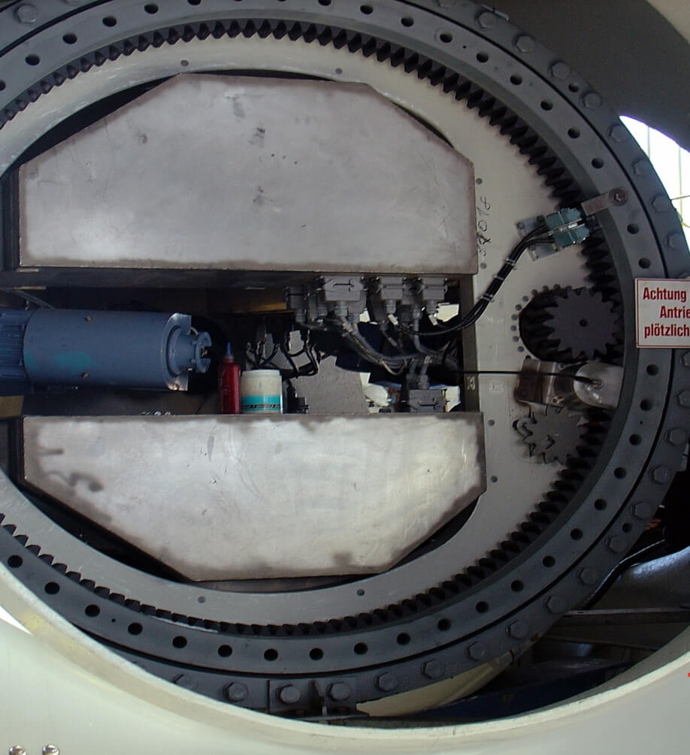
风机的介绍
Pellentesque habitant morbi tristique senectus et netus et malesuada fames ac turpis egestas. Proin pharetra nonummy pede. Mauris et orci.
变桨系统的构成
整流器
1.变桨轴承 3套
2.自动润滑系统 1套
3.变桨齿轮葙 3套
4.变桨电气 1套
包括：变桨控制箱 1套
蓄电池 3套
整流器 3套
驱动电机 3套
限位开关
国外：MOOG、SSB、ATECH、Mita Teknik、Windtec、Parker
国内：科诺伟业、北京和利时、北京能高、天津瑞能、金风
驱动齿轮
驱动装置
润滑脂入口
转角传感器
蓄电池
Notes:
https://www.ypppt.com/

Slide 15
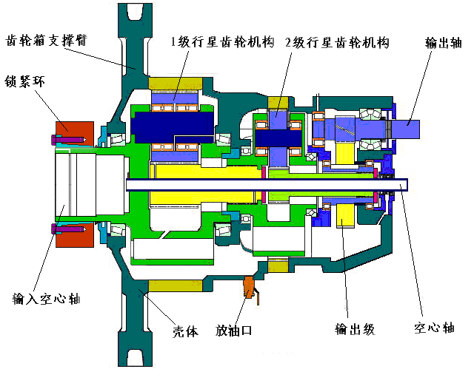
风机的介绍
Pellentesque habitant morbi tristique senectus et netus et malesuada fames ac turpis egestas. Proin pharetra nonummy pede. Mauris et orci.
齿轮箱
齿轮箱参数
两级行星齿轮和一级平行轴齿轮
螺旋齿，主轴承（20年）
额定输入转速：16.6r/min
传动比：1: 105.13
额定功率 ： 1663 kW
检修：半年，定期油检（防止氧化）
集成化液压系统: 10℃～ 65℃
1，液压变桨
2，高速轴制动，偏航制动
3，齿轮箱齿面，各轴承供油
4，齿轮箱和发电机冷却提供动力

Slide 16

风机的介绍
Pellentesque habitant morbi tristique senectus et netus et malesuada fames ac turpis egestas. Proin pharetra nonummy pede. Mauris et orci.
齿轮箱电气元件
轮箱里的电气元件主要有：温度传感器PT100（1045 润滑油、1041 低速轴、1042 高速轴），油泵电机MPG-KF，加热器O/52，油位传感器FSK-176，油压传感器EDS3346（7303），油过滤器传感器VM3（7301），水泵电机，冷却水压力传感器，冷却风扇电机。
齿轮箱工作原理
齿轮箱由它的两个扭矩臂支撑，由于主轴采用两个主轴承支撑，使得齿轮箱只承受转矩，风轮的弯矩载荷由主轴轴承承担。风力发电机的主制动器是空气动力制动器。在齿轮箱的输出轴上，装有常开式高速轴制动器，它是通过液压系统进行操作，在叶片顺桨、风轮转速降低于3rpm或高于25rpm 后，高速轴制动器启动使风轮停转。

Slide 17

风机的介绍
Pellentesque habitant morbi tristique senectus et netus et malesuada fames ac turpis egestas. Proin pharetra nonummy pede. Mauris et orci.
双高速轴联轴器
双馈风力发电机工作原理
特点：
连接齿轮箱输出端与发电机输入端。
采用挠性联轴器，允许轴向、径向和角度偏移。
齿轮箱端备有刹车盘，用于转子刹车。
中间段采用玻璃钢材料，切断发电机与齿轮箱的电磁传导。
限止扭矩功能，防止发电机短路产生的高扭矩传入齿轮箱。
双馈电机,就是将电能分别馈入绕线转子异步电机的定子和转子,一般将定子接入电网,而双向四象限运行变频器接入转子，并对其频率、电压幅值和相位进行调节。双馈机组市场占85%。
1.5MW发电机和变频器基本参数
发电机：
形式 四极（p=2）双馈异步发电机
额定出力 1560kW
转速(rpm) 1000～1800+11%
额定电压 690V
保护等级 IP54；空-空冷却器
变频器：
形式 IGBT，脉宽调制变频器
额定功率 300kW（1/3-1/4机组功率）

Slide 18
风机的介绍
Pellentesque habitant morbi tristique senectus et netus et malesuada fames ac turpis egestas. Proin pharetra nonummy pede. Mauris et orci.
双馈风力发电机工作原理
双馈风力发电机工作原理
在转子三相对称绕组中通入三相对称的交流电，将在电机气隙间产生磁场，此旋转磁场的转速与所通入的交流电的频率f2及电机的极对数p有关。
设为电网频率50Hz对应的同步转速，而 为发电机转子转速，且, 和满足以下关系
其中，当与n旋转方向相反时，取负值。
发电机运行时，转差率s来描述发电机的转速，根据转差率公式，将上式 中的转速用转差率s替换，则上式可变为
在双馈异步发电机转子以变化的转速运行时，控制转子电流的频率，可以使定子频率恒定。只要在转子的三相对称绕组中通入转差频率的电流，双馈异步发电机就可以实现变速恒频运行。

Slide 19
风机的介绍
Pellentesque habitant morbi tristique senectus et netus et malesuada fames ac turpis egestas. Proin pharetra nonummy pede. Mauris et orci.
（a）亚同步运行状态 （b）超同步运行状态
（a）亚同步运行状态：n< ,转差率s>0,频率 转子电流产生的旋转磁场转速与转子转速方向相同。 励磁变流器向发电机提供交流励磁，定子发电给电网。
（b）超同步运行状态: n< ,转差率s<0,频率 转子电流产生的旋转磁场转速与转子转速方向相反，这是由于转子电流相序发生变化。此时，发电机定子和转子同时发出电能给电网。
（c）同步运行状态： n= ，转子中的电流为直流， =0，即变流器提供直流励磁。与同步发电机相同。
同步发电机励磁方式：直流和永磁铁。前者损耗小，不失磁，但电机尺寸更大，滑环和电刷

Slide 20
PART FOUR
04
监控系统
Brief introduction to the business plan for atmospheric minimalism ppt templateBrief introduction to the business plan for atmospheric minimalism ppt template

Slide 21

监控系统
Pellentesque habitant morbi tristique senectus et netus et malesuada fames ac turpis egestas. Proin pharetra nonummy pede. Mauris et orci.
中央监控系统主要功能
2.1 硬件配置:服务器，交换机，电源，报警音响等。
2.2 监控软件功能
远方监控系统主要功能
主要对分布在不同地区风电场的风力发电机组和场内变电站的设备运行情况及生产运行数据进行实时采集和监控，使监控中心能够及时准确地了解各风电场的生产运行状况。
就可以查看到各风机的详细参数，如电能，风速，风向，气温，风机压力，风机温度和转速等 。还可以查看到历史趋势图，实时趋势图，功率预测，报警信息，升压站运行状况及报表信息。
还可以对风电场的风电机组进行远程控制，如远程开机，停机，偏航，复位等。
监视风电机组运行状态
  监视整个风电场的运行状态
  风电机组运行模式：并网、急停、维护等
  风电机组运行参数：有功、无功、转速，温度等
  风电机组报警信息显示
风电机组控制
  风电机组启停控制
风电机组维护模式控制趋势图
  全场趋势图
  每台风电机组趋势图，可比较分析
报警
  报警数据显示，保存

Slide 22

监控系统
Pellentesque habitant morbi tristique senectus et netus et malesuada fames ac turpis egestas. Proin pharetra nonummy pede. Mauris et orci.
采用音箱实现语音报警历史数据保存
  保存20年，实时数据，日报表、周报表、月报表、年报表
风电场发电量的数据统计
风电机组可利用率分析
风电机组功率曲线
风电机组各种停机故障原因查询功能
2.2风电场升压站电气接线图。可监视到各电气设备
2.3工作票系统
2.4风机震动在线监测与诊断系统
2.5功率曲线预测系统
提高发电效率
配合电网调度
根据德国、丹麦的经验：若风机检修全部在小风期或者无风期。每年的发电量提高2%，以50MW的风场为例，每年经济效益超过120万元.且受电网公司青睐

Slide 23

监控系统
Pellentesque habitant morbi tristique senectus et netus et malesuada fames ac turpis egestas. Proin pharetra nonummy pede. Mauris et orci.
主窗口说明
DL风电场一期：东汽监控系统——阜特科技（优秀）
DL风电场二期：联合动力监控系统——自研
DL风电场二期扩建：明阳风电场——自研
个人看法：
总部远方监控系统：远方管理方便，信息共享及。但成本提高，无现成案例，可靠性未知，实际意义有限，需酌情考虑。
监控系统需功能齐全，稳定可靠，主次分明，简洁明了。
风机间数据既要独立详尽，又要有综合对比突出。
人性化人机界面。多运用图表，曲线，柱图。多采用绿红黄蓝等色彩，一目了然。
政府保护，政策导向。
形成竞争，优劣对比。

Slide 24
PART FIVE
05
维护与检修
Brief introduction to the business plan for atmospheric minimalism ppt templateBrief introduction to the business plan for atmospheric minimalism ppt template

Slide 25

维护与检修
Pellentesque habitant morbi tristique senectus et netus et malesuada fames ac turpis egestas. Proin pharetra nonummy pede. Mauris et orci.
人力资源成本分析
SHFS：400台
100人
收入5W/台
2000W
理论利润1000W/年
支出10W/人
1000W
2MW/ 台
中南院：1600MW
理论200人
800台
4000W
理论5W/台
节约2000W/年
自检15年，理论节约3亿元！若再外包800台呢？
支出10W/人
2000W

Slide 26
维护与检修
Pellentesque habitant morbi tristique senectus et netus et malesuada fames ac turpis egestas. Proin pharetra nonummy pede. Mauris et orci.
备品备件和检修管理
检修安全常识
DL风电场：备品备件与检修独立——设备出了问题，一般为换。因此，设备运行效率高，隐患少，但是成本加高。
中南院：备品备件与检修整合——设备使用效率最大化，成本有节约。检修人员素质要求高，建立高效管理机制。
组织结构：项目负责人（技术负责人）,机务负责人（安全员）文职，驾驶员，其他（基本按每人分配四台风机）
“四不伤害” ——不害人，不害己，不被害，监督他人。
手套，安全带，安全帽，防护服，绝缘靴。
不饮酒，不疲劳。
停机。
至少两人在场，通讯畅通。
进仓，风速小于15m/s。
技术人员基本要求
定期维护
专业技术培训和安全生产培训
登高证，电工证等
必备知识
熟知风机位置与代号。
熟知就生与安全用具，如高空，电击，烧伤（每年培训）
熟读运行手册，维护手册，故障分析，操作程序，规范。
日常维护：只要进现场，对关键设备检查。看一看，听一听。
半年维护
一年维护
两年维护

Slide 27
行业PPT模板http://www.1ppt.com/hangye/
维护与检修
Pellentesque habitant morbi tristique senectus et netus et malesuada fames ac turpis egestas. Proin pharetra nonummy pede. Mauris et orci.
2.1 基础与塔架
2.1 基础与塔架
维护内容
变桨系统 ※
裂缝，螺栓，电缆，照明，防雷接地等。
轴承，齿轮：齿断裂，损伤，点蚀，杂物，噪音，螺栓等。
油脂检查：颜色，浓度，有无渗透。及时更换。
温度:油位，轴承缺陷，环境温度
传感器
叶片角度校准
蓄电池：充电器，容量（大于87.5%）
损伤，裂纹，腐蚀，噪音
雷击：烧黑，裂开，咔嗒声
结冰：超过1cm，停机
修复(需10℃以上):
清洗修复材料:
丙酮清洗，
环氧树脂固化剂
高山防雷，防尘，防潮
油脂有害，切勿接触！
裂缝，螺栓，油脂等。
主轴和
联轴器
传动链是故障多发点。
Notes:
模板来自于： 第一PPT https://www.1ppt.com/
模板来自于： 第一PPT https://www.1ppt.com/

Slide 28
2024
新
能
源
风
力
发
电
千乡能驭风 万村享绿电
Pellentesque habitant morbi tristique senectus et netus et malesuada fames ac turpis egestas. Proin pharetra nonummy pede. Mauris et orci.

Slide 29
更多精品PPT资源尽在—优品PPT！
www.ypppt.com
PPT模板下载：www.ypppt.com/moban/ 节日PPT模板：www.ypppt.com/jieri/
PPT背景图片：www.ypppt.com/beijing/ PPT图表下载：www.ypppt.com/tubiao/
PPT素材下载： www.ypppt.com/sucai/ PPT教程下载：www.ypppt.com/jiaocheng/
字体下载：www.ypppt.com/ziti/ 绘本故事PPT：www.ypppt.com/gushi/
PPT课件：www.ypppt.com/kejian/
Notes:
模板来自于 优品PPT https://www.ypppt.com/

